Slide 1
. Башҡорт халыҡ ижадының балаға әһәмиәте
9-сы класс уҡыусылары

Slide 2
Эҙләнеү эшемдең маҡсаты:
Башҡорт халҡының ижадын өйрәнеү.
Эҙләнеү эшемдең гипотезаһы:
Балалар бәләкәй саҡтан уҡ һәр ваҡыт насарлыҡты яҡшылыҡ еңәсәген белә, ыңғай геройҙарға оҡшарға теләк тыуа.
Эҙләнеү эшемдең актуаллеге:
Хәҙерге ваҡытта йәштәрҙең башҡорт халыҡ ижады менән ҡыҙыҡһынмауы.

Slide 3
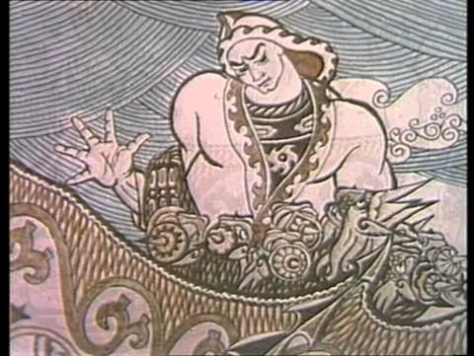

Slide 4
Тыңлағыҙ, һеҙ йәмәғәт,
Боронғоларҙан аманат.
Уға ҡылһағыҙ хыянат,
Һеҙгә булыр яманат.

Slide 5
Һеҙгә, бәләкәй саҡта, әкиәт һөйләгәндәре бармы? Кем һөйләне? (Вам рассказывали сказки в детстве? Кто рассказывал?) Анонимное голосование Һөйләнеләрме? (Рассказывали?) Проголосовало 57 человек.
Эйе, өләсәйем һөйләне. (Да, бабушка рассказывала)
19 | 33.3%
Эйе, әсәйем һөйләне. (Да, мама рассказывала)
26 | 45.6%
Атайым һөйләне. (Папа рассказывал)
2 | 3.5%
Юҡ, һөйләмәнеләр. (Нет, не рассказывали)
10 | 17.5%

